Slide 1
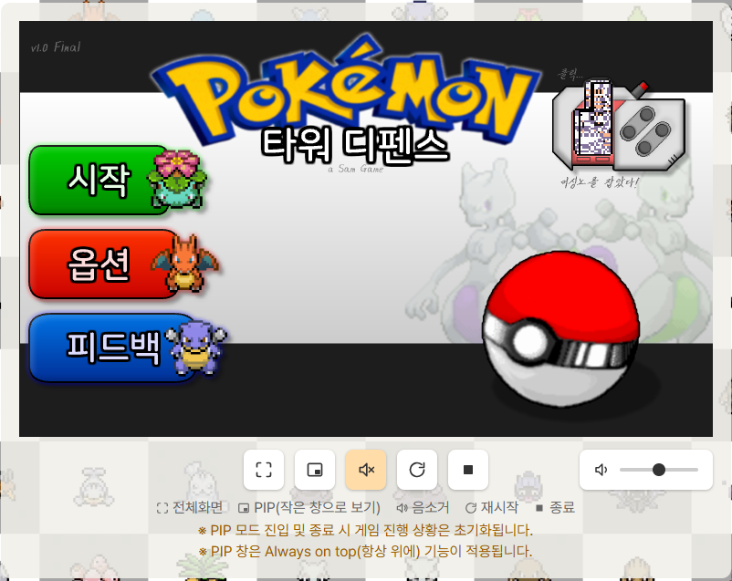
PORTFOLIO
[이미지 P1]
대표 화면 (웹사이트 홈 또는 게임 플레이 중)
게임 화면이 보이는 한 장 · 권장 1200×1350
포켓몬 타워 디펜스
한국어화 프로젝트
팬 제작 Flash 게임을 한국어로 번역·패치하고
웹사이트(포켓몬 센터)와 서버까지 직접 만든 프로젝트
ptd1.pe.kr 운영 중
김동욱 · loveyouduk@naver.com · https://github.com/Donguk-Kim-kr/PTD1-PROJECT.git
Notes:
[캡처 P1] ptd1.pe.kr 홈 화면, 또는 한국어 게임을 플레이 중인 화면 한 장. 세로로 길게 잘라도 됨. 이메일·닉네임 등 개인정보가 보이지 않게 확인.
[입력] 이름, 이메일, GitHub 주소.

Slide 2
개요와 한눈에 보기
프로젝트명 | 포켓몬 타워 디펜스(PTD) 한국어화 프로젝트 (ptd1.pe.kr 운영 중)
기간 | 2026년 5월 ~ 현재
인원·역할 | 1인 · 기획·설계·개발. 기능 정의와 구조 설계는 직접 결정, 코드 작성은 AI와 협업
기술 | Python 3.11 · FastAPI · PostgreSQL · HTML/CSS/JavaScript · Docker · Nginx · FFDec · Ruffle
목표 | 게임 번역 · 편의성 패치 · 한국어 웹사이트(포켓몬 센터). 비공식 팬 게임이 원본이라 비영리로 진행
링크 | https://ptd1.pe.kr https://github.com/Donguk-Kim-kr/PTD1-PROJECT.git
18
44
DB 테이블
API 엔드포인트
PostgreSQL
한글 식별자
FastAPI
소스 정의 기준
17
3
웹 페이지
미니 게임
정적 HTML
관리자 1개 포함
슬롯머신 · 찌리리공
뒤집기 · 얼음길
Docker 이미지 2개로 구성 (각 폴더에서 build 후 실행)
docker run -p 8000:8000 --env-file .env ptd-api # 백엔드 PTD_API (FastAPI)
docker run -p 8080:80 ptd-center # 프론트 PTD_CENTER (Nginx)
※ 테이블·엔드포인트·페이지 수는 소스 정의 기준 (CREATE TABLE 18 · 라우터 44 · HTML 17).
Notes:
[입력] GitHub 주소(저장소가 있다면).
숫자는 소스 기준 집계: CREATE TABLE 18개, FastAPI 라우터 정의 44개, HTML 17개(관리자 페이지 1개 포함).

Slide 3
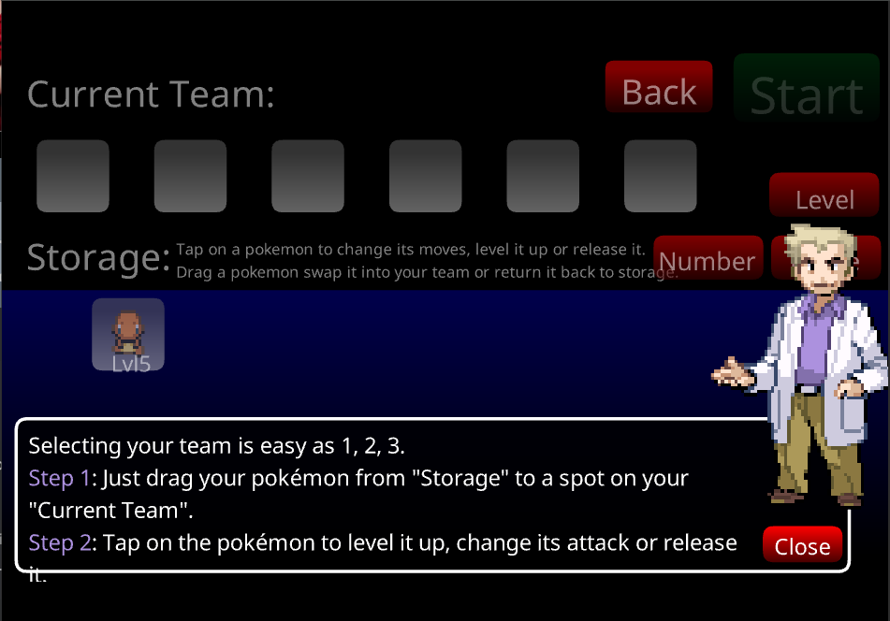
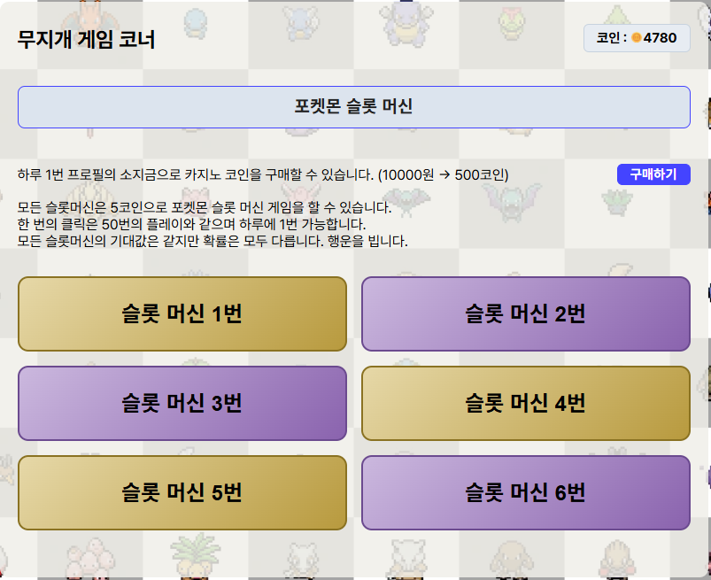
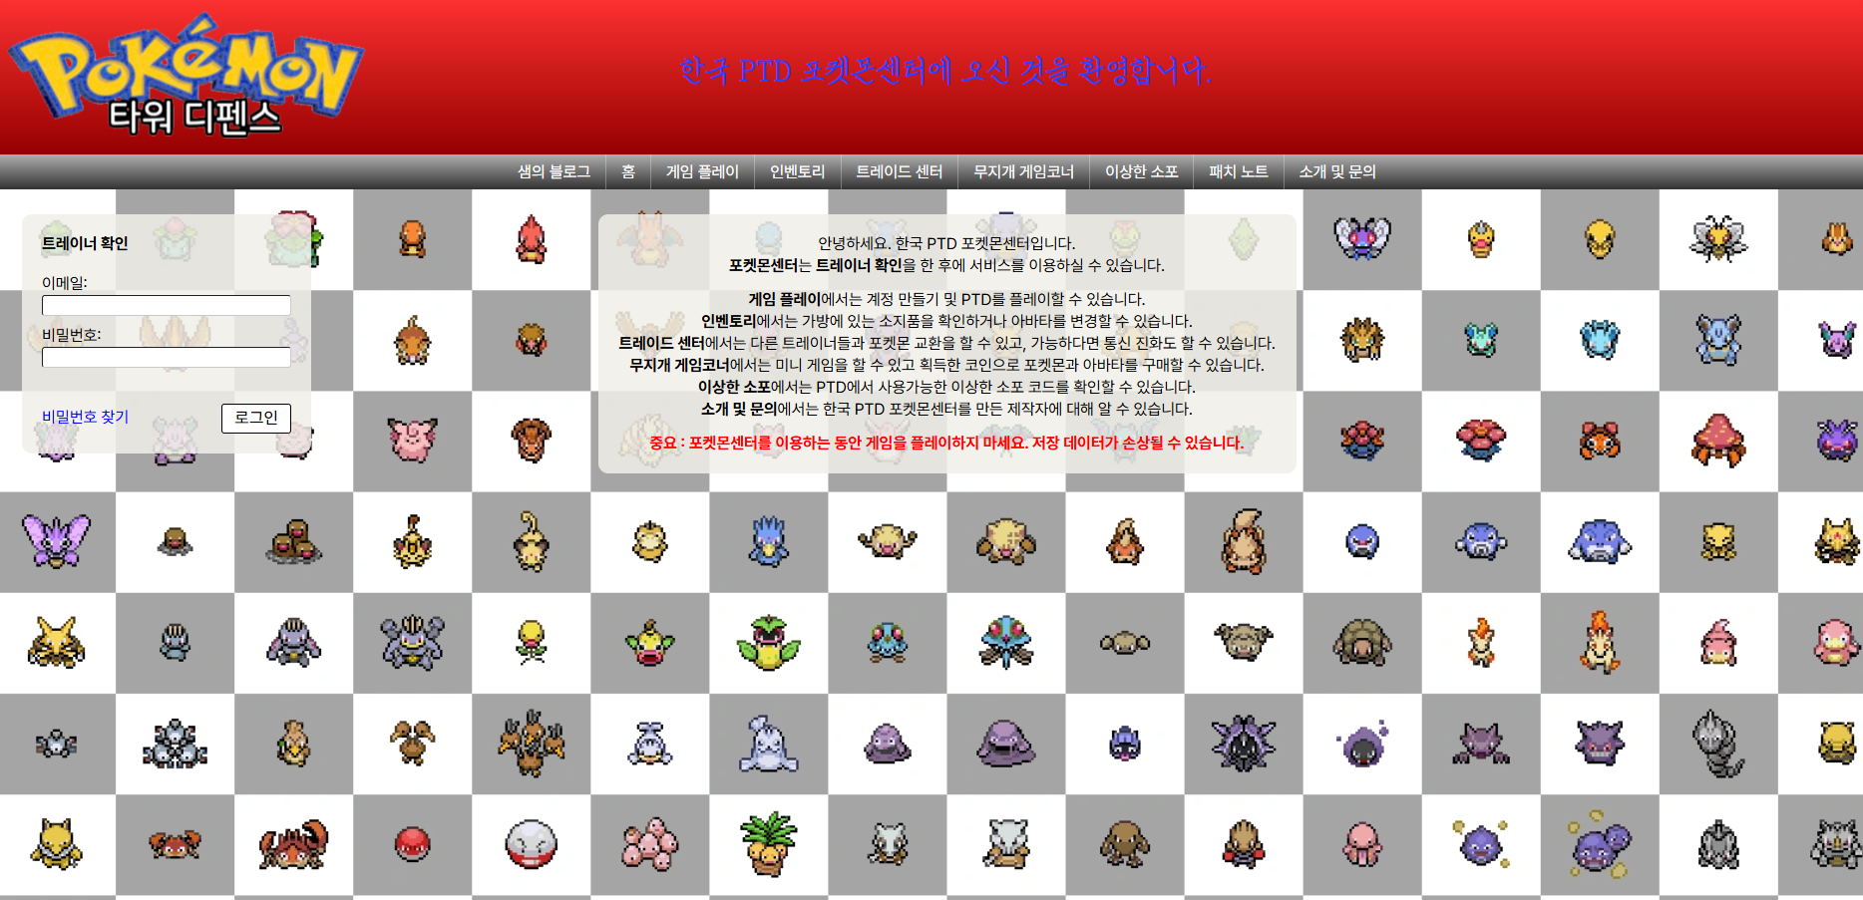
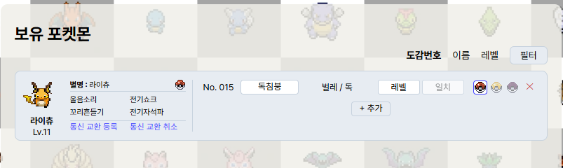
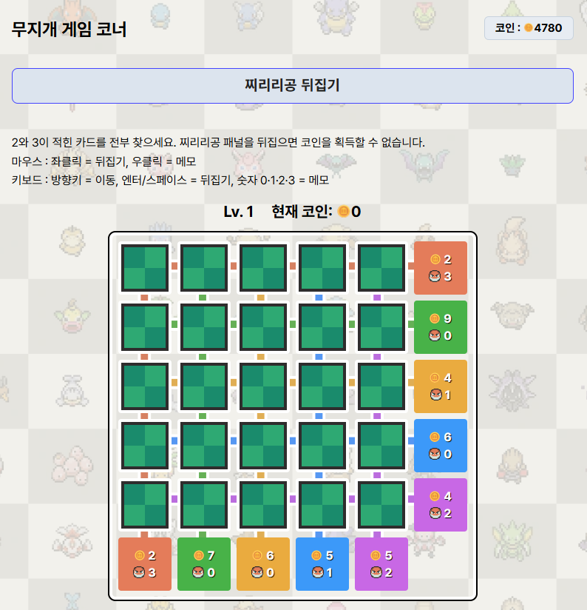
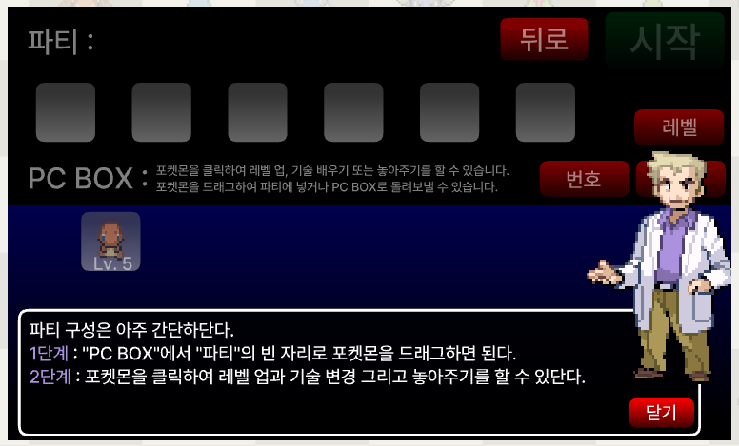
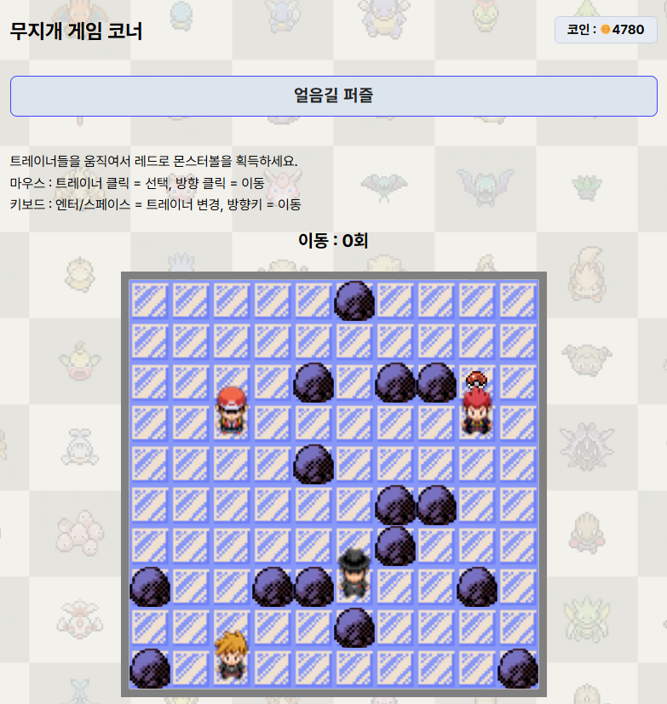
주요 화면
[이미지 P2]
한국어 게임
권장 700×900
[이미지 P3]
포켓몬 센터
권장 700×900
[이미지 P4]
트레이드 마켓
권장 700×900
[이미지 P5]
게임 코너
권장 700×900
한국어 게임
포켓몬 센터
트레이드 마켓
게임 코너
번역·패치 적용 화면
홈 · 인벤토리
조건에 맞으면 즉시 교환
슬롯 · 찌리리공 · 얼음길
Ruffle로 브라우저에서 바로 실행 · 저장/불러오기는 직접 만든 FastAPI 서버와 연동 · 이메일 로그인(Argon2, 계정당 토큰 1개)
Notes:
[캡처 P2] 한국어 게임 플레이 화면(세로로 잘라도 됨). [캡처 P3] 포켓몬 센터 홈 또는 인벤토리. [캡처 P4] 트레이드 마켓. [캡처 P5] 게임 코너(슬롯머신·찌리리공 뒤집기·얼음길 중 하나).
이메일·닉네임·토큰이 보이지 않게 확인.

Slide 4
구조와 배포
브라우저
FastAPI 서버 (PTD_API · Docker)
Ruffle 0.6.0
PTD1_KOR.swf
HTML · CSS · JS
POST
swf_routes
게임 호환 API · /php/*.php (3)
PostgreSQL
web_routes
SQL
테이블 18개
계정 · 세이브 · 트레이드
이상한소포 · 패치노트
웹사이트 API · 프로필·닉네임·비밀번호 (9)
HTML
trade_routes
트레이드 · 등록·조건·성사·수령 (9)
Nginx
casino_routes
게임(SWF)은 서버와 호환되는 /php/*.php API로 로그인·저장·불러오기를 한다
관리자 API는 서버에서 토큰과 역할을 검증한다
무료 호스팅의 정책(슬립, DB 만료 등)을 비교해 선택
게임 코너 · 상점·슬롯·퍼즐 결과 (10)
PTD_CENTER
정적 파일 서빙
(Docker)
master_routes
관리자 · 토큰+역할 검증 (13)
배포 · 운영
프론트(Nginx)와 API를 각각 Docker 컨테이너로 만들어 Northflank에 배포 · 도메인 Gabia(ptd1.pe.kr) · Git/GitHub로 형상관리
Notes:
구조도는 PPT 도형이라 캡처 불필요. 라우터별 엔드포인트 수: swf 3 / web 9 / trade 9 / casino 10 / master 13 = 44.
CORS는 https://ptd1.pe.kr 한 곳만 허용.

Slide 5
DB 설계 (전체 18개 테이블)
토큰
계정
카지노
교환등록
교환조건
도감
계정_번호 PK
토큰값
만료시각
번호 PK
이메일
비밀번호해시코드
역할
계정_번호 PK FK
카지노코인
마지막슬롯플레이일시
번호 PK
계정_번호 · 포켓몬_번호
도감_번호 · 레벨 · 모습
상태 · 등록일시
번호 PK
교환등록_번호
도감_번호 · 모습조건
레벨값 · 레벨조건
번호 PK
이름 · 타입1 · 타입2
HP · 공격 · 방어 …
현상금 · 획득경험치
포켓몬
프로필
소지품
교환완료
수령대기
이상한소포
번호 PK
계정_번호 · 프로필_슬롯
도감_번호 · 레벨
모습 · 획득경로
계정_번호 · 슬롯 PK
이름 · 소지금
스토리진행도
챌린지달성도
계정_번호 · 슬롯 PK
달의돌 · 천둥의돌
낡은낚싯대 …
번호 PK
A_ · B_ 계정/포켓몬
A_ · B_ 도감/레벨/모습
교환일시
번호 PK
계정_번호 · 포켓몬_번호
상태 · 출처
교환완료_번호
번호 PK · 코드 UNIQUE
도감_번호 · 모습 · 레벨
기술1~4 · 지급액
사용가능 · 활성여부
수집
업적
놓아준포켓몬
참조 방식
코드사용기록
계정_번호 · 슬롯 PK
dex1
dex1shiny · shadow
계정_번호 · 슬롯
번호 PK
조건1~4 · 수령여부
번호 PK
계정_번호 · 슬롯
도감_번호 · 레벨
계정_번호 · 프로필_슬롯
이상한소포_코드 (PK)
지급액_누적 · 사용
대부분 계정_번호와 프로필_슬롯으로 논리 참조 (FK 선언은 카지노 1곳)
교환에 등록한 포켓몬은 프로필_슬롯 = -1로 보관해 중복 사용을 막음
아바타
패치노트
계정_번호 · 슬롯 PK
아바타1 ~ 아바타12 …
날짜 PK
수정내역
파랑 = 계정·게임 저장 · 빨강 = 트레이드 · 회색 = 마스터·운영 · 화살표는 참조(계정 → 하위 테이블)
전체 18개 중 대표 컬럼만 표시.
Notes:
ERD는 PPT 도형으로 그렸고 캡처 불필요. 컬럼은 대표 컬럼만 표시. 대부분의 참조는 (계정_번호, 프로필_슬롯) 논리 참조이며, FOREIGN KEY 선언은 카지노 테이블 1곳.
구조를 바꾸면 수치(18)도 같이 갱신할 것.

Slide 6
핵심 설계 결정
교환 이중 지급은 조건부 UPDATE로 차단
이상한소포는 advisory lock
이유 UPDATE ... WHERE 상태='대기'로 먼저 처리된 요청만 반영하고, 등록된 포켓몬(슬롯 -1)만 교환 가능. 전체를 단일 트랜잭션으로 처리
한계 오퍼·승인 단계 없이 조건이 맞으면 즉시 성사
이유 같은 코드를 여러 슬롯에서 동시에 써도 사용 횟수 판정이 꼬이지 않음. 슬롯별 행은 서로 달라 행 잠금(FOR UPDATE)으로는 막을 수 없음
한계 기록은 슬롯별로 남기지만 사용 제한은 계정 합산으로만 판정
토큰 로그인 + 서버 역할 검증
게임(SWF) 호환 API
이유 계정당 토큰 1개(재로그인 시 덮어씀), 만료시각 저장, 비밀번호는 Argon2 해싱. 관리자 API는 서버에서 역할이 '관리자'일 때만 허용
한계 동시에 여러 기기에서 로그인 상태를 유지할 수 없음
이유 SWF의 ActionScript를 분석해 게임이 기대하는 응답 형식(Result=Failure&Reason=…)에 맞춰 구현
한계 SWF가 처리하지 못하는 분기는 다른 응답으로 대체해야 함 (예: 비활성 코드 → 미인식 코드)
Notes:
각 카드는 '결정 / 이유 / 한계' 구조. 한계 문구는 코드에서 확인되는 범위로 적은 초안이므로, 면접에서 직접 설명할 수 있는 표현으로 고칠 것.

Slide 7
게임 수정과 트러블슈팅
FFDec로 분석 → 클래스 단위 재컴파일(번역·편의 기능·버그 수정) → Ruffle·바이트코드로 검증 → 서버 호환 API 연동
증상 | 원인 | 해결
새 포켓몬 획득 후 저장하면 게임이 멈춤 | class_878 재컴파일로 save_Profile() 안의 class_17 참조 네임스페이스가 오염됨 | P-code 285·306행을 직접 복구하고 바이트코드 검사와 실제 플레이로 검증. AI의 '원본 롤백'안 대신 재현 실험·기준선 검증을 직접 설계
스테이지에서 웨이브가 진행되지 않음 | 부모 class_7 재컴파일로 protected 네임스페이스가 원본과 달라져 하위 클래스가 함수를 찾지 못함 | class_7은 원본으로 롤백. 기준 수립: 하위 클래스가 있는 protected 부모는 재컴파일 금지, 말단 클래스만 허용
색이 다른 포켓몬이 저장 후 일반 포켓몬으로 바뀜 | 획득경로 값이 저장 시 모습을 결정하는데 값 체계가 직관적이지 않았음 | 획득경로 값과 모습의 매핑을 전면 재정리
얼음길 최소 이동수 계산이 최대 120초 | 알고리즘이 아닌 구현 비효율: slide() 매번 재계산, 로봇 4개를 모두 다른 개체로 계산 | 로봇 순서 중복 제거 + slide() 사전계산 → 최대 5초대(평균 0.2초), 전후 결과 불일치 0건
Notes:
실제로 겪은 사례. 본인이 겪은 순서·표현으로 고쳐 쓸 것. 시간 수치(120초 → 5초대, 평균 0.2초)는 소개서 기준.
필요하면 FFDec P-code 편집 화면 캡처를 넣을 자리를 따로 만들 것.

Slide 8
역할 · 한계 · 링크
직접 한 일
한계
기획·설계: 기능 정의, 서버·DB 구조, 게임 연동 방식 결정
번역: AI 1차 번역 후 정식 용어·포켓몬위키로 직접 검증·수정
게임 수정: FFDec로 번역 적용·편의 기능·버그 수정, 원인 분석과 재컴파일 기준 수립
HTML 뼈대와 세부 CSS 조정, 관리자 페이지와 배포(Docker · Northflank)
원본이 비공식 팬 게임이라 비영리로만 운영
SWF 재컴파일에 제약이 있어 일부 클래스는 원본을 유지
무료 호스팅의 슬립·DB 만료 정책을 감수
사이트
AI와 협업한 일
https://ptd1.pe.kr
서버(FastAPI) 코드와 JavaScript 구현 (결과를 보고 수정 지시), 번역 1차본
GitHub
https://github.com/Donguk-Kim-kr/PTD1-PROJECT.git
코드를 모두 직접 작성한 것은 아니며, 무엇을 만들지 정하고 결과를 검증하는 역할을 맡았습니다.
연락처
김동욱 · loveyouduk@naver.com
Notes:
역할은 본인이 실제로 한 범위에 맞게 고칠 것(면접에서 근거를 댈 수 있는 항목만 '직접 한 일'에).
[입력] GitHub 주소, 이름, 이메일.

